Slide 1
Методы, формы и приёмы работы с детьми-инофонами на уроках русского языка и литературы
Государственное бюджетное общеобразовательное учреждение Самарской области средняя общеобразовательная школа №2 «Образовательный центр» имени Героя Российской Федерации Немцова Павла Николаевича с. Борское муниципального района Борский Самарской области
Автор: учитель русского языка и литературы
Пахомова Татьяна Александровна

Slide 2
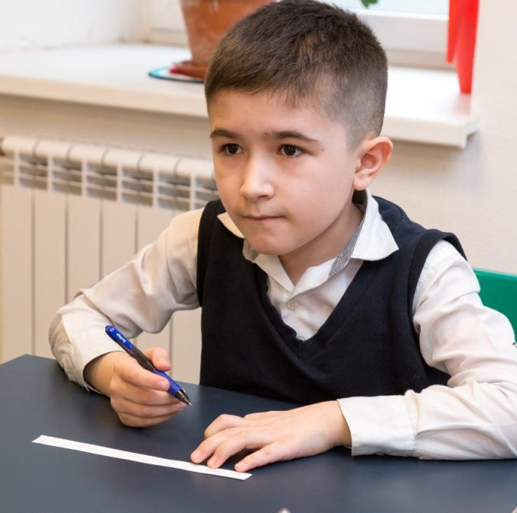
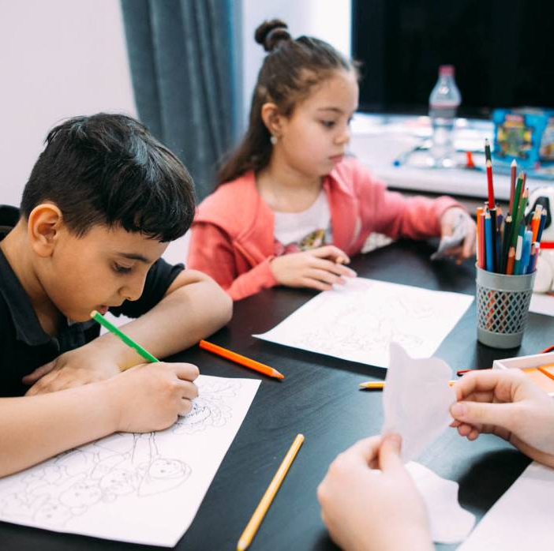
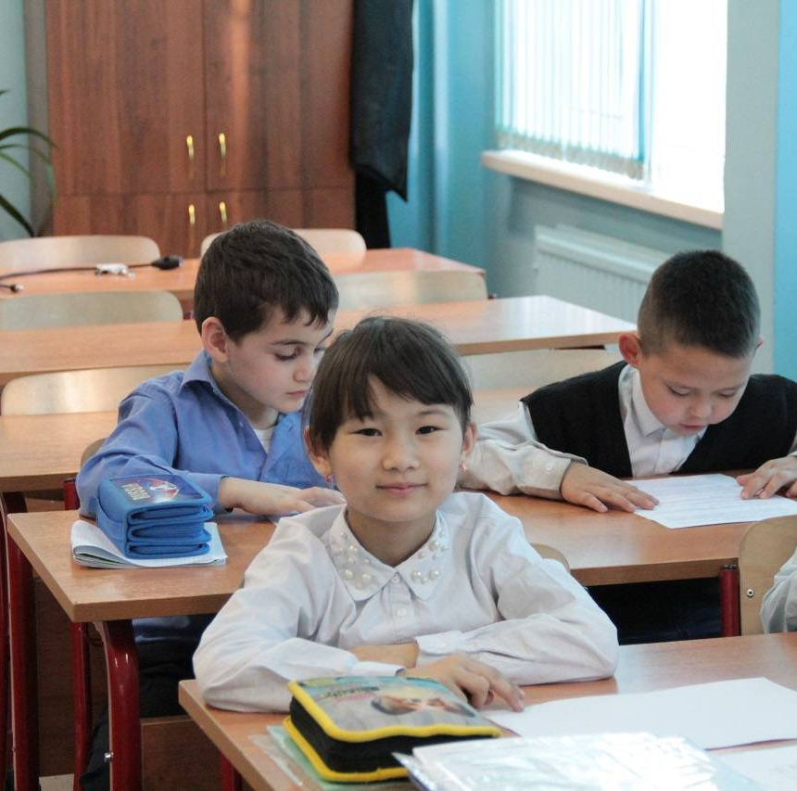
С каждым годом в школьных учреждениях увеличивается количество детей, для которых русский язык не является родным.

Slide 3
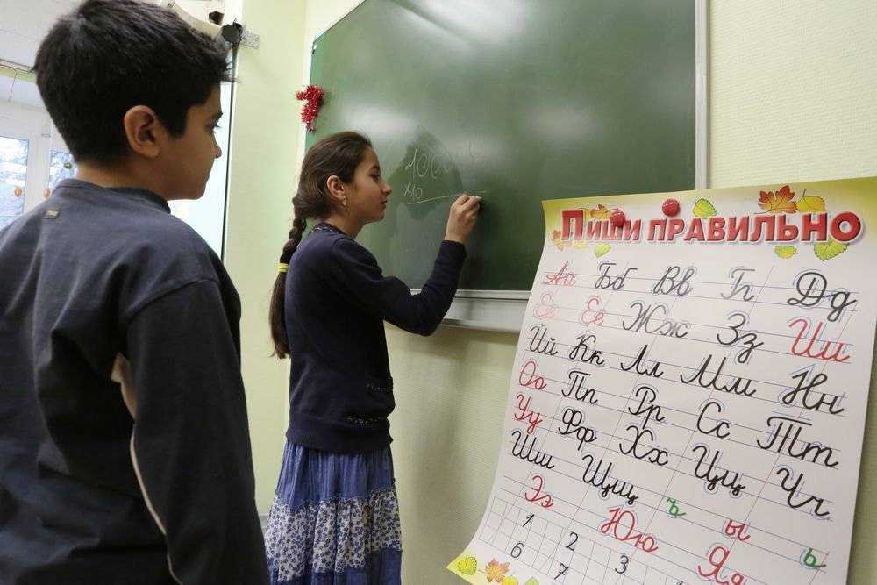
В школе учащиеся-инофоны вынуждены общаться с учителями, с одноклассниками только на русском языке. Преодоление языкового барьера создает для таких учащихся определенные трудности.

Slide 4
Учителя, работающие с детьми-инофонами, сталкиваются со следующими проблемами
1. Преодоление языкового барьера.
2. Психологический стресс.
3. Трудности в подготовке домашнего задания.
4. Отсутствие помощи родителей.
5. Наличие национального акцента.

Slide 5
Важно помнить, что освоение языка - это длительный процесс, ребенок, приехавший из другой страны, не может научиться всему и сразу.

Slide 6
Основными задачами создания индивидуально-образовательного маршрута для детей-инофонов является:
оказание помощи в овладении базовым уровнем разговорной и письменной речи, грамматическими формами языка;
лексическая подготовка, обогащение словарного запаса;
адаптация и социализация посредством индивидуализации и дифференциации образовательного процесса;
формирование универсальных учебных действий.

Slide 7
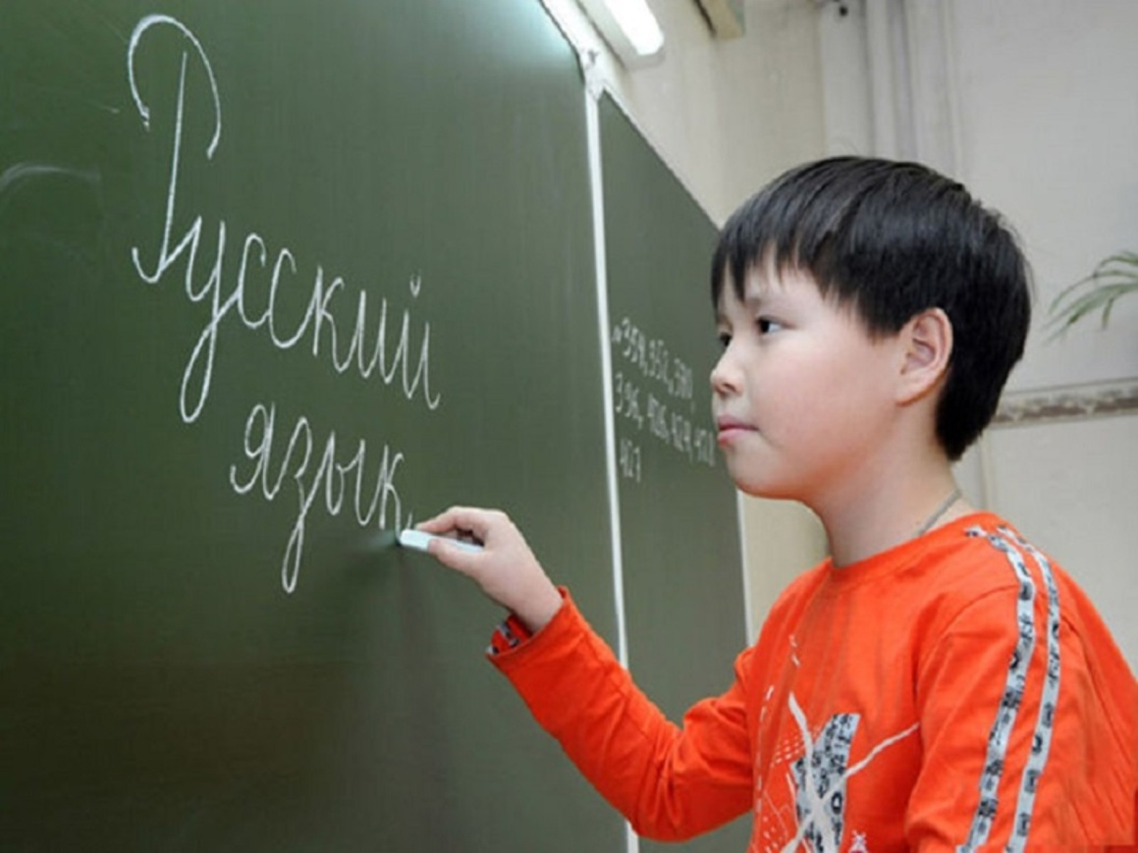
Основной задачей ежедневной работы учителя с детьми-инофонами является повышение их уровня владения русской речью.

Slide 8
При планировании работы с детьми по повышению их уровня владения русской речью, стоит придерживаться следующих методических рекомендаций:
в целях обеспечения понимания детьми русской речи необходимо использовать жестикуляцию, мимику, демонстрировать предметы и картинки;
при планировании занятий учитывать достигнутый уровень владения языком, подбирать материал для обучения, соблюдая последовательность формирования речевых умений и навыков;
для активизации речевой и речемыслительной деятельности детей применять коллективные и групповые формы работы (работа в парах, тройками, хоровые ответы).

Slide 9
Рекомендации для организации работы по изучению языка с детьми-инофонами

Slide 10
Работа по изучению русского языка с детьми-инофонами должна носить системный и планомерный характер.

Slide 11
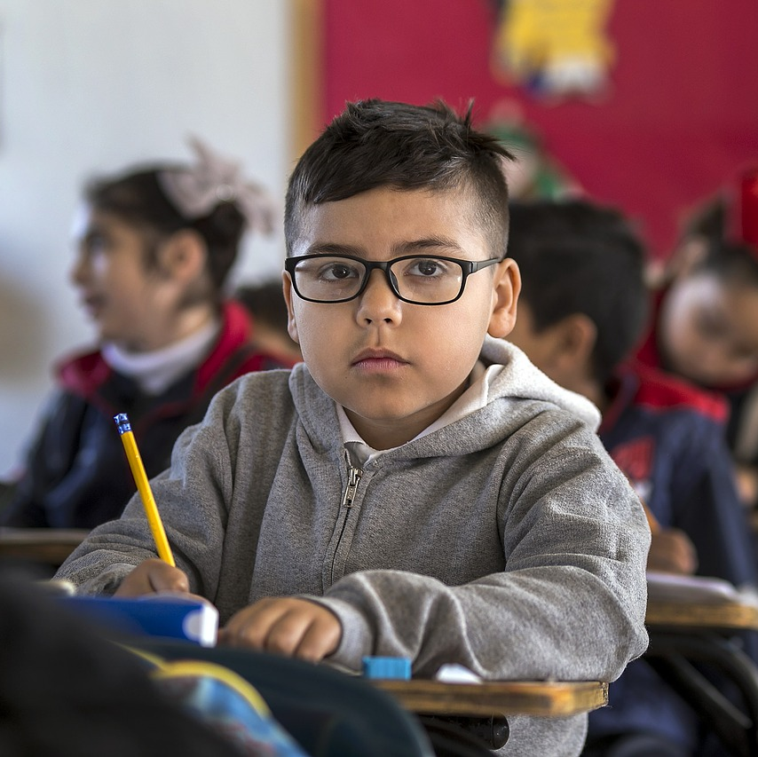
Речь преподавателя должна быть простой, без сложных грамматических форм и конструкций, с постоянными повторами, небольшими вариациями повторов, максимально наглядной.

Slide 12
Темп - более медленный. Восприятие - продуцирование. Необходимо помнить, что понимание речи становится доступно раньше, чем говорение.

Slide 13
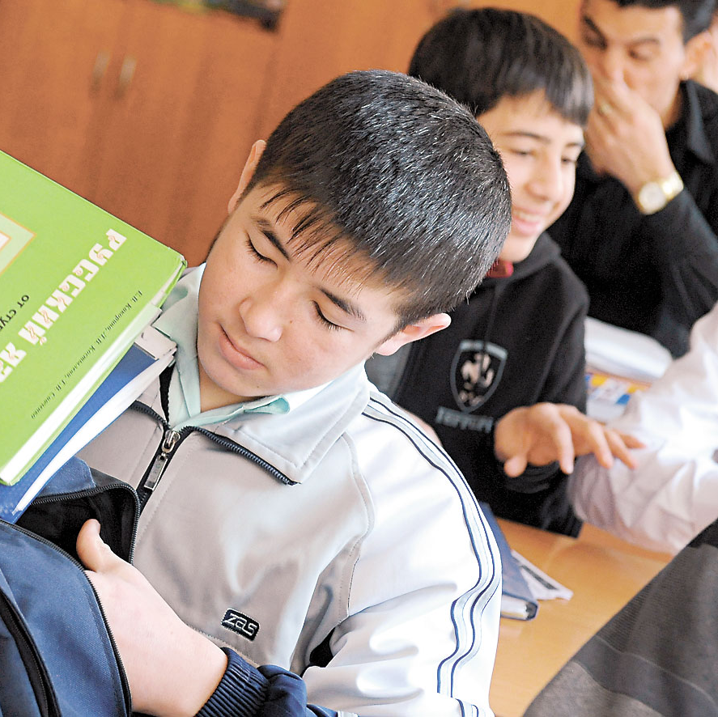
Создание необходимой лексической базы должно происходить до формирования грамматических моделей. Грамматические правила всегда отрабатываются на знакомом, привычном лексическом материале.

Slide 14
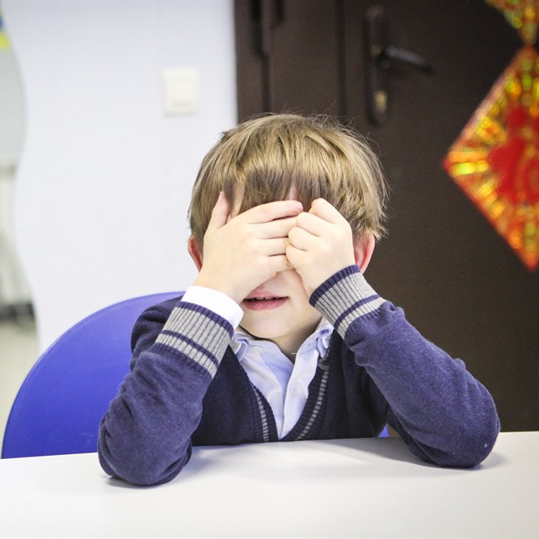
Актуальность. Принципиально, чтобы речевой материал на занятиях был актуальным и важным для использования в повседневной жизни, опирался на возможности и потребности детей.

Slide 15
Основная задача - помочь структурировать языковой материал, поэтому важно, чтобы новое слово употреблялось в разных грамматических формах, разнообразных сочетаниях.

Slide 16
Условиями успешной реализации работы с детьми-инофонами, на мой взгляд является:
проведение мероприятий, направленных на повышение квалификации педагогов, работающих в условиях многонациональных классов;
1
разработка системы индивидуального сопровождения в рамках учебно-воспитательного процесса;
2
оказание психологической поддержки детям-мигрантов в условиях ученического коллектива;
3
включение в активную проектную деятельность, позволяющую выявить их таланты и возможности;
4
развитие толерантности и навыков межкультурной коммуникации у всех учащихся школы.
5

Slide 17
Стоит помнить, что получить быстро результаты, связанные с усвоением языка, сложно, поэтому необходимо запастись терпением и выдержкой. Ребенку, приехавшему из другой страны, невозможно научиться всему и сразу, это длительный и постепенный процесс.

